Slide 1
3.3. Moj prvi program
2. Računalno razmišljanje i programiranje

Slide 2
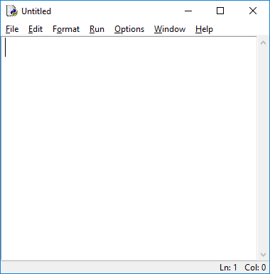
Kako napisati program?
Sučelje IDLE –> Python Shell
File
New File (Ctrl+N)
Novi prozor
1.
2.
3.
4.

Slide 3
Pisanje programa

Slide 4
Pokretanje programa
Izbornik – Run
Run Module ili tipka F5
1.
2.

Slide 5
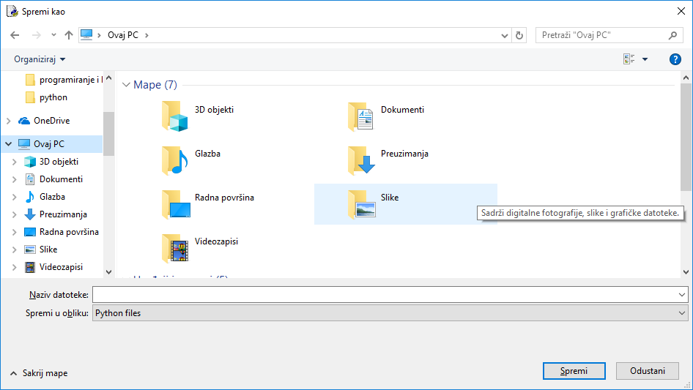
Spremanje programa
1.
File
Save ili Save As
Odredi mjesto spremanja
Upiši naziv spremanje
2.
3.
4.

Slide 6
Kako provjeriti ispravnost programa
napiši program
pohrani program
pokreni program
vrednuj rješenje
ako je potrebno izmjeni program

